Slide 1
認識作王的神 Knowing God as Our King
大衛之約 The Davidic Covenant

Slide 2
大衛之約 The Davidic Covenant
上帝應許大衛一個永遠的寶座 God promises an eternal throne
上帝應許大衛一個永恆的國度 God promises an eternal kingdom

Slide 3
三權分立與三權合一 Three Branches of Government
耶和華是審判我們的;耶和華是給我們設律法的;耶和華是我們的王;他必拯救我們(賽33:22)。
For the LORD is our judge, The LORD is our lawgiver, The LORD is our king; He will save us (Isa 33:22)

Slide 4
 | 君王 King | 國度 Kingdom
亞當之約 Adamic | 後裔 Seed | _
亞伯拉罕之約Abrahamic | 君王 Kings | 眾族 Nations
大衛之約 Davidic | 寶座 Throne | 國度 Kingdom
新約 New Covenant | 基督耶穌 Jesus Christ | 教會 Church

Slide 5
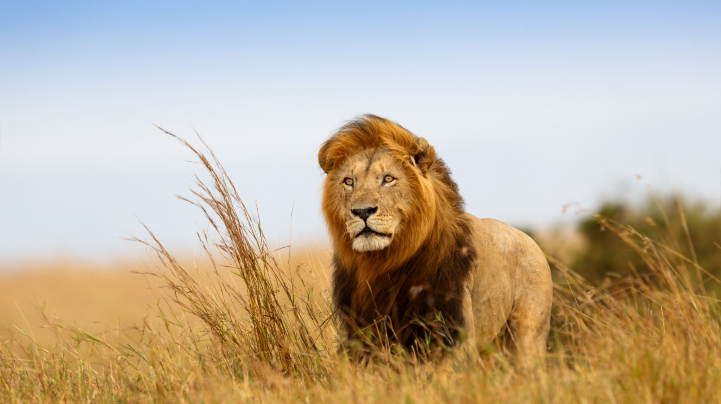
預備君王降臨!
Be Ready for the King!

